Slide 1

海量数据计算研究中心
Massive Data Computing Lab @ HIT
实验一：数据预处理
海量数据计算研究中心
杨东华

Slide 2
1. 实验目的
掌握数据预处理的步骤和方法，包括：
数据抽样
数据过滤
数据标准化和归一化
数据清洗
理解数据预处理各个步骤在大数据环境下的实现方式。

Slide 3
2. 实验环境
操作系统：Windows、Linux(建议)
框架：伪分布式Hadoop环境
编程语言：Java

Slide 4
3. 实验内容
搭建伪分布式Hadoop环境（在一台主机模拟多主机），将数据集合D导入至HDFS中，然后完成对数据集合D的数据进行预处理，具体过程如下：
数据抽样
数据过滤
数据标准化和归一化
数据清洗（本次实验中仅包括缺失值填充）

Slide 5
3. 实验内容
3.1 数据抽样
本次实验采取分层抽样的方式，选取D中的某一属性A，按A进行分层抽样，将抽样结果保存至HDFS中命名为D_Sample；
Tips：在Map阶段以属性A作为Key，然后在Reduce阶段进行抽样，如果属性是连续属性，可以考虑进行离散化；

Slide 6
3. 实验内容
3.2 数据过滤
选取D_Sample中的某一连续属性B进行排序，认为取值排名在1%~99%之间的值为正常值，即其它值为奇异值，需要过滤掉原始数据集合D中属性B取值为奇异值的数据；
过滤后的数据保存在HDFS中，命名为D_Filter；

Slide 7
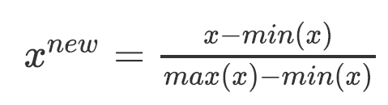
3. 实验内容
3.3 数据标准化和归一化
一些数据属性可能存在不同的格式，如日期、温度，需要转化为统一的格式；另一些属性则往往需要归一化；
对D_Filter中的数据进行格式转换与归一化，结果保存在HDFS中，仍然命名为D_Filter；
本实验中建议使用的归一化方式为Min-Max归一化：

Slide 8
3. 实验内容
3.4 数据清洗
D_Filter中某些数据在属性E上可能存在缺失，需要使用某种方法对E进行填充，然后将数据保存在HDFS中，命名为D_Done；
填充策略可以考虑使用默认值，也可以使用平均值、中位数，还可以利用相似度寻找与缺失数据相似的其它数据，然后借此对缺失的数据进行填充；

Slide 9
4. 分数说明
完成实验内容3.1~3.3，并以默认值填充方式完成3.4，可以获得本实验总分的80%；
相比默认值填充，我们认为考虑数据的相关性而进行填充是合理的，因此将视使用的填充算法，获得本实验总分的2%~5%；
可以使用多个MapReduce过程来完成3.1~3.4，过多的MapReduce过程会带来更多的资源消耗，因此思考如何尽可能地减少MapReduce的轮数是有价值的，我们将视减少的轮数和策略，给予本实验总分5%~15%；

Slide 10

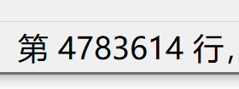
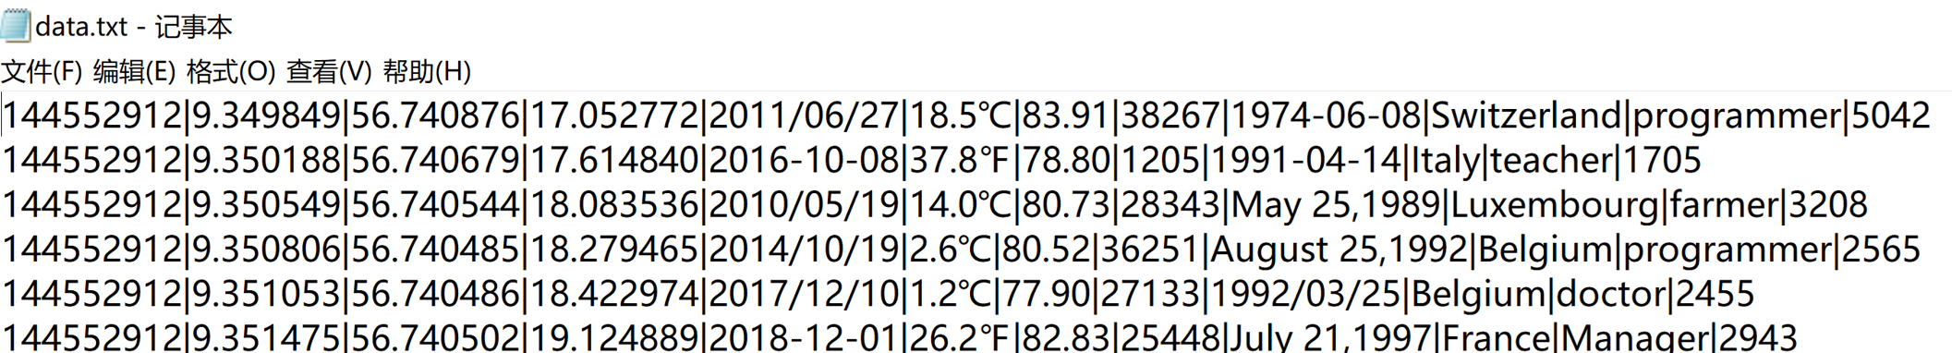
5. 数据使用说明
本次实验使用数据为旅游者对POI（Point of Interest）的评价数据集，保存为文本文件，每行是一个数据项，数据项内字段用分隔符“|”隔开。数据的模式如下：
POI_Review(string review_id, double longitude, double latitude, double altitude, string review_date, string temperature, double rating, string user_id, string user_birthday, string user_nationality, category user_career, double user_income)。

Slide 11
5. 数据使用说明
我们对本次实验内容所使用的属性如下：
3.1节中的分层抽样所使用的属性A为user_career属性；
3.2节中的奇异值过滤所使用的属性B为两个属性，分别是longitude和latitude。为了避免同学们使用额外的流程计算奇异值边界，给定longitude的有效范围为[8.1461259, 11.1993265]，latitude的有效范围为[56.5824856, 57.750511]，可以在代码中直接使用；

Slide 12
5. 数据使用说明
3.3节中，数据格式属性涉及到属性user_birthday和review_date，这些日期字段可能使用2018-03-21、2018/03/21、March 21, 2019这些格式，转换为哪种格式取决于同学们自己；temperature有华氏与摄氏两种，同样的，目标格式取决于同学们；需要归一化的属性则是rating；

Slide 13
5. 数据使用说明
3.4节中存在缺失值的属性为rating和user_income，根据先验知识，rating近似依赖于user_income、longitude、latitude和altitude，user_income近似依赖于user_nationality和user_career。对rating和user_income的填充可以利用这些依赖关系；

Slide 14
6. 参考资料
[1] 《大数据分析》课程讲稿
[2] https://hadoop.apache.org/docs/r3.1.2/hadoop-project-dist/hadoop-common/SingleCluster.html

Slide 15
7. FAQ
Q1：必须使用Linux操作系统吗？
A1：建议而不强制，但从经验上来讲，Linux系统在环境搭建上更为友好，同时在硬盘空间足够的情况下不建议使用虚拟机（性能可能会引起不适），但OS的选择不会影响分数的获得；如果电脑的空间不足以支撑实验的完成，可以考虑购买学生版阿里云/腾讯云服务器，虽然配置不高，但完成实验绰绰有余。

Slide 16
7. FAQ
Q2：必须使用Hadoop+Java吗？
A2：同样是建议而不强制，因为使用Java和Hadoop能更好的理解本实验想要表达的信息，也可以借助Hadoop-Streaming使用Python等语言完成，甚至可以使用Spark框架完成实验，但考虑到这些并不完全契合我们所设计的实验过程和工作量的加大，评分标准可能会因此而上升。

Slide 17
7. FAQ
Q3：4.3中关于MapReduce轮数减少的分数获取，是否轮数越少越好？
A3：原则上我们鼓励使用更少的轮数完成更多的工作，但如果因此而使用了不合理的设计（如只使用一个Key而导致失去了MapReduce本来的意义），是不可取的，本质上我们更看重同学们思考的过程和对MapReduce过程的理解，只要思路优秀即可；缺失值填充算法也是如此，如何在MapReduce的轮数和算法的复杂度之间做出平衡也是同学们需要考虑的问题。

Slide 18
7. FAQ
Q4：3.1~3.4中所涉及的属性A、B等是固定的吗，比如是否可以用其他属性分层抽样？
A4：不可以，这一点请参考数据文件中的说明并严格按照说明执行。

